Slide 1
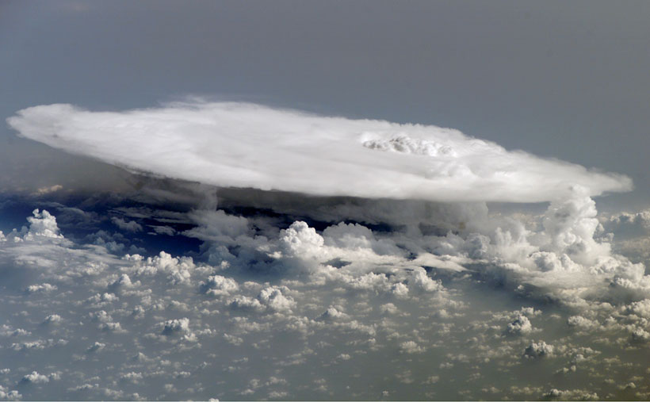
Cours météo «avancés» Partie I

Slide 2
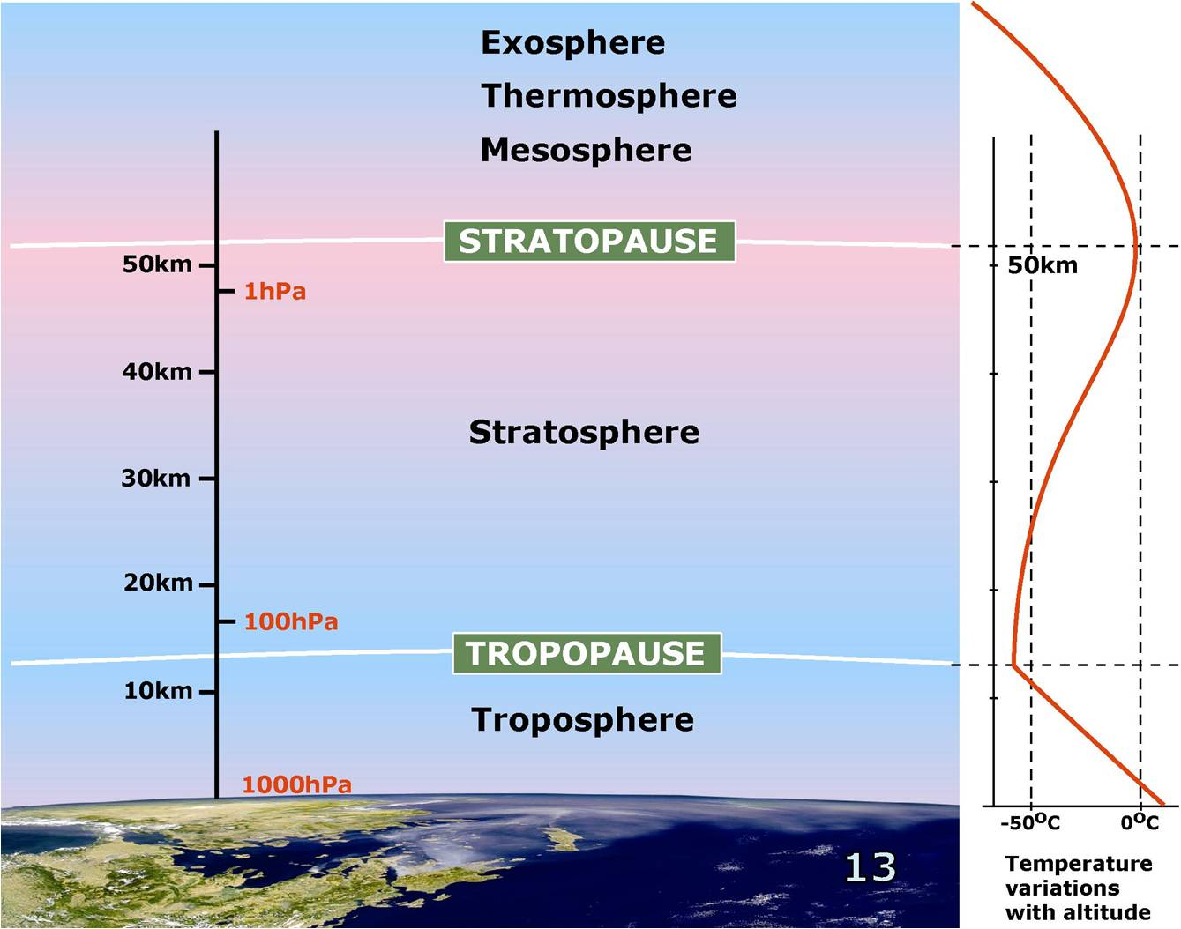
Notes:
____________________________________________________________________________________________________________________________________________________________________________________________________________________________________________________________________________________________________________________________________________________________________________________________________________________________________________________________________________________________________________________________________________________________________________________________________________________________________________________________________

Slide 3
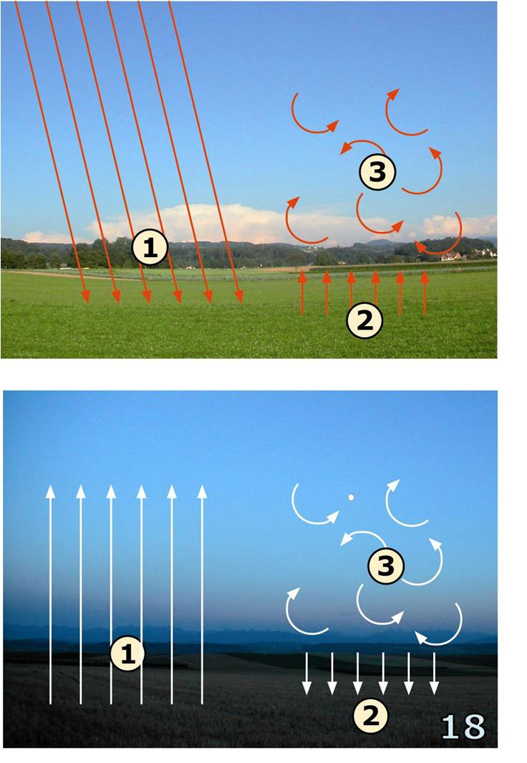
Le jour
Les rayons du soleil traversent
l’atmosphère et chauffent le sol
L’air directement au dessus du sol
est réchauffé par conduction
Le reste de l’atmosphère est chauffé
par convection de bas en haut
La nuit
Le sol renvoie son rayonnement
thermique dans l’atmosphère
L’air directement au dessus du sol
se refroidit par conduction
Le reste de l’atmosphère est
refroidi par convection de haut
en bas
Notes:
____________________________________________________________________________________________________________________________________________________________________________________________________________________________________________________________________________________________________________________________________________________________________________________________________________________________________________________________________________________________________________________________________________________________________________________________________________________________________________________________________

Slide 4
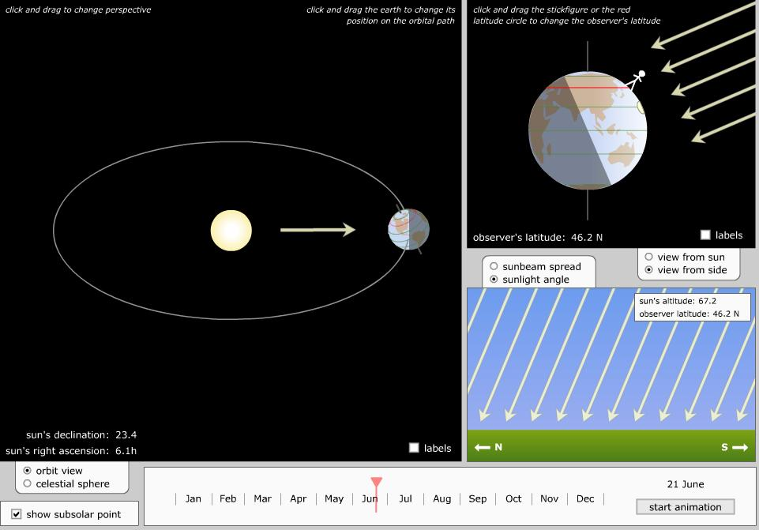
Notes:
____________________________________________________________________________________________________________________________________________________________________________________________________________________________________________________________________________________________________________________________________________________________________________________________________________________________________________________________________________________________________________________________________________________________________________________________________________________________________________________________________

Slide 5
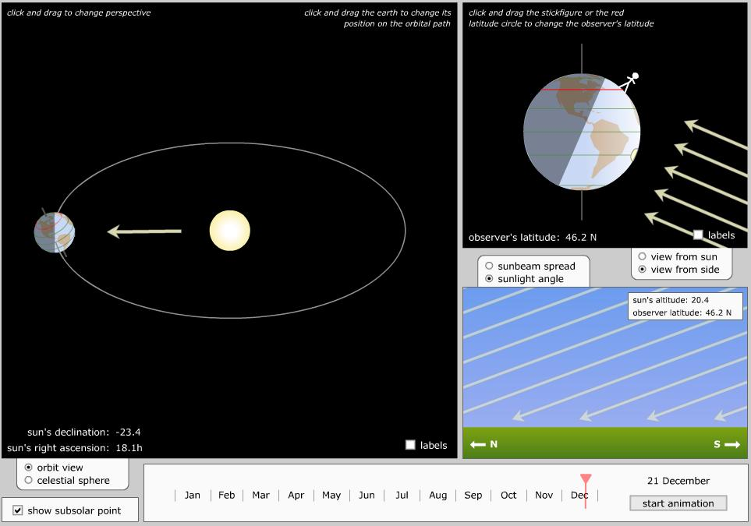
Notes:
____________________________________________________________________________________________________________________________________________________________________________________________________________________________________________________________________________________________________________________________________________________________________________________________________________________________________________________________________________________________________________________________________________________________________________________________________________________________________________________________________

Slide 6
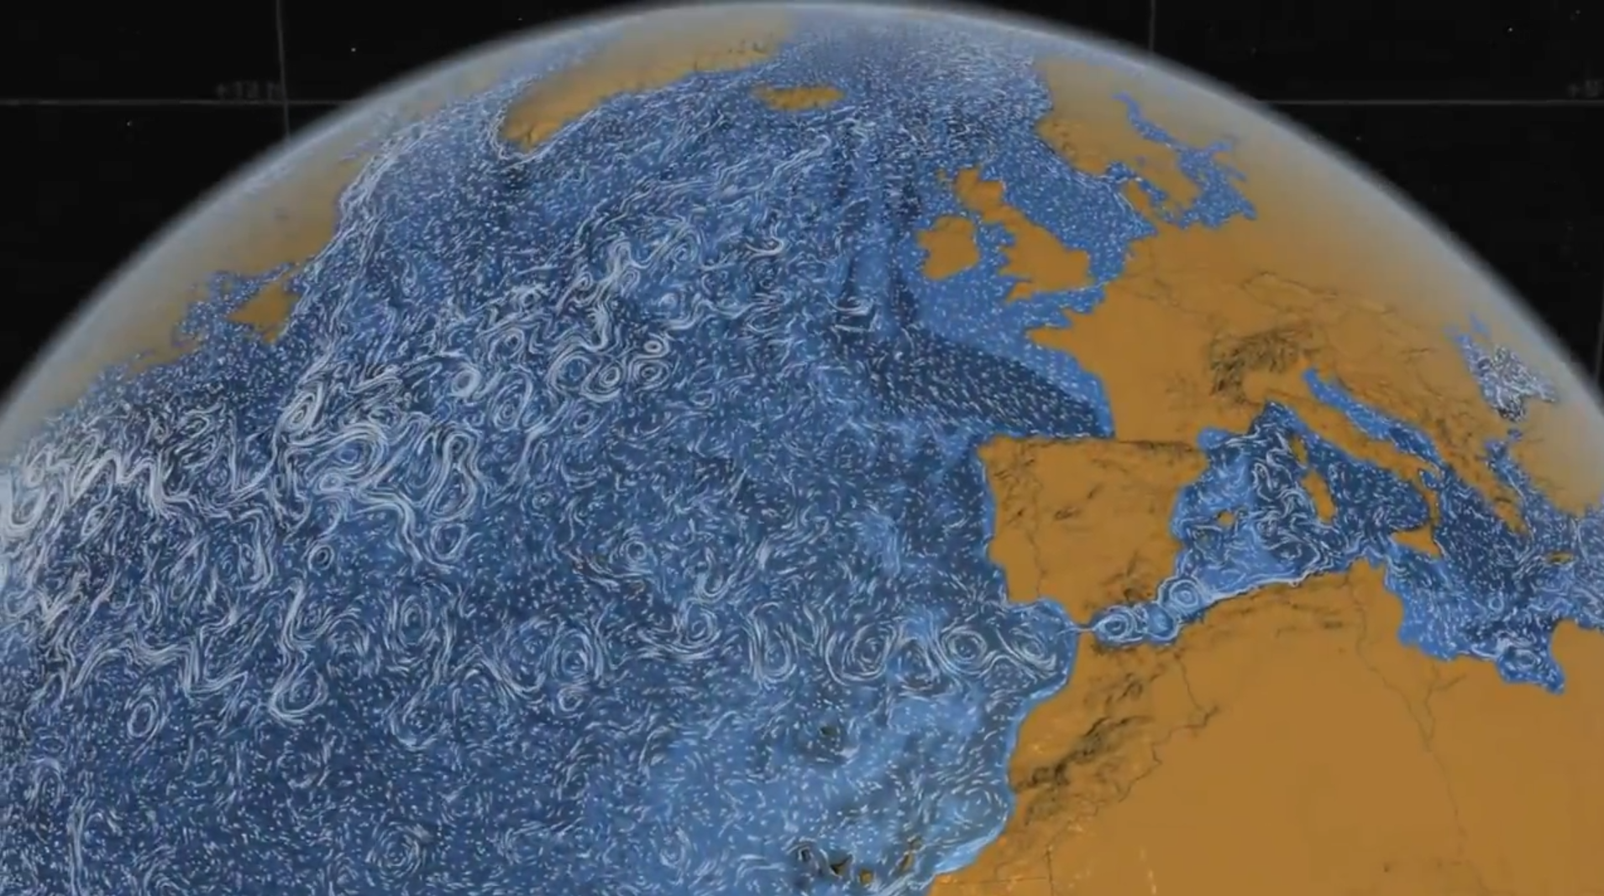

Slide 7
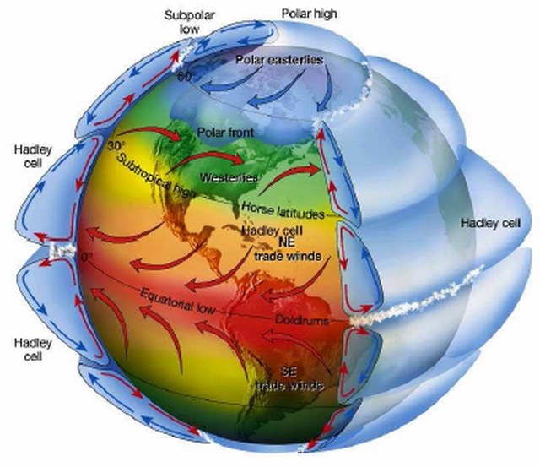
Notes:
____________________________________________________________________________________________________________________________________________________________________________________________________________________________________________________________________________________________________________________________________________________________________________________________________________________________________________________________________________________________________________________________________________________________________________________________________________________________________________________________________

Slide 8
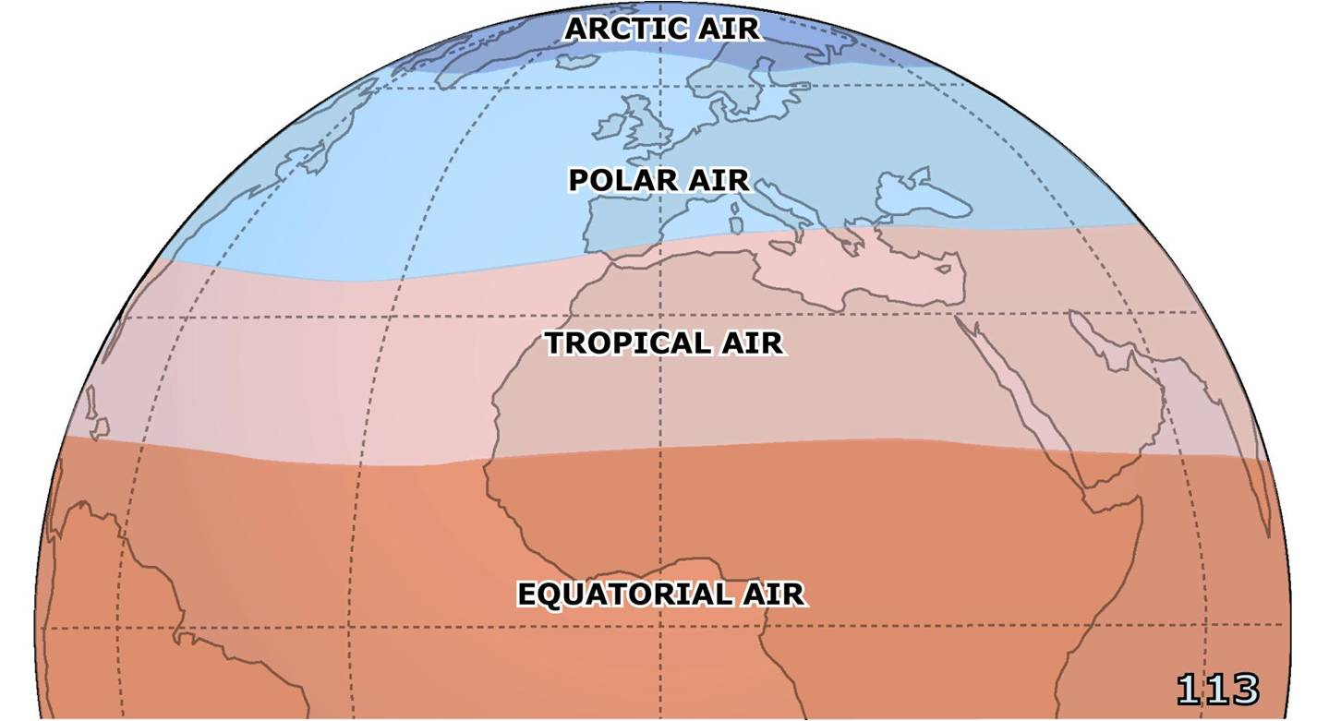
L’atmosphère terrestre est composée de plusieurs masses d’air distinctes.
Notes:
____________________________________________________________________________________________________________________________________________________________________________________________________________________________________________________________________________________________________________________________________________________________________________________________________________________________________________________________________________________________________________________________________________________________________________________________________________________________________________________________________

Slide 9
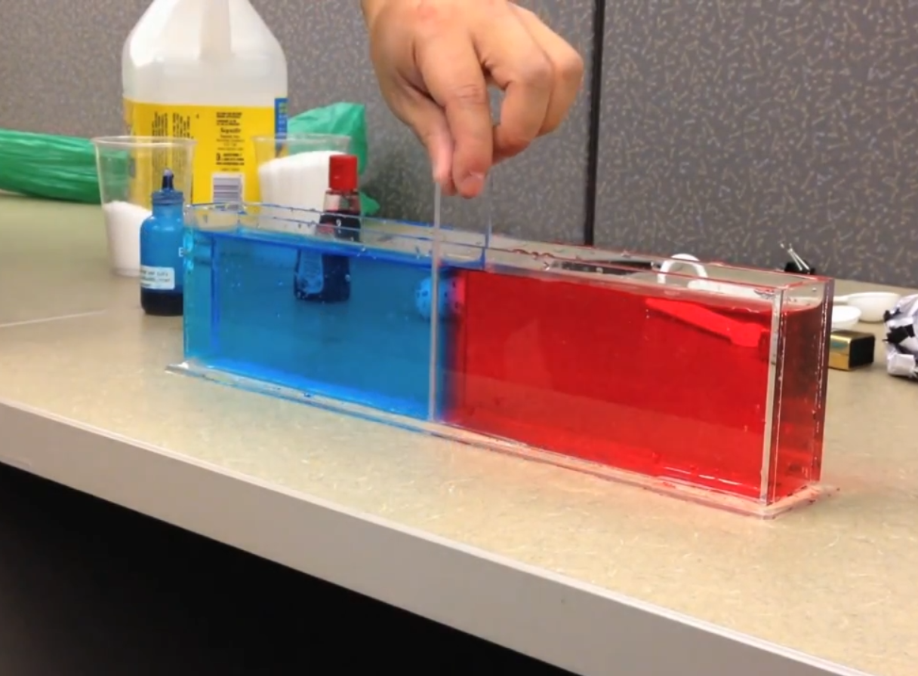

Slide 10
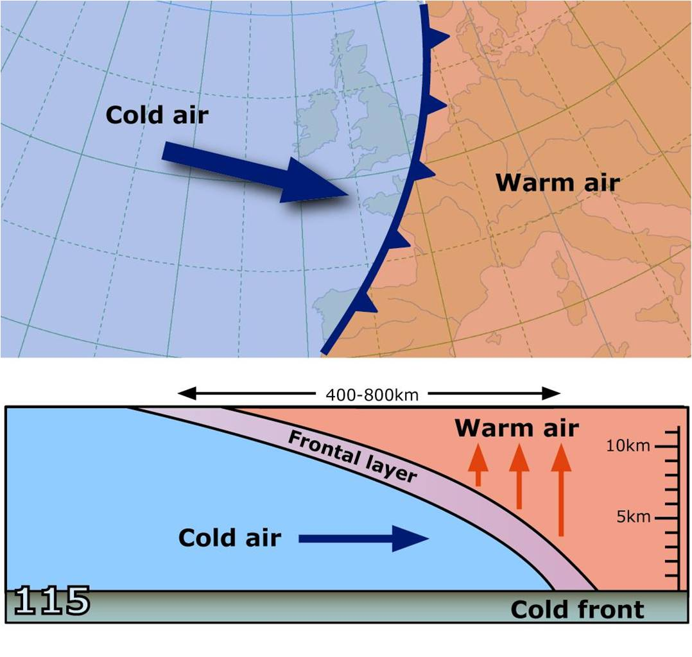
Le front Froid
L’air froid, plus dense, se ‘glisse’ sous l’air chaud et le force à s’élever
Notes:
____________________________________________________________________________________________________________________________________________________________________________________________________________________________________________________________________________________________________________________________________________________________________________________________________________________________________________________________________________________________________________________________________________________________________________________________________________________________________________________________________

Slide 11
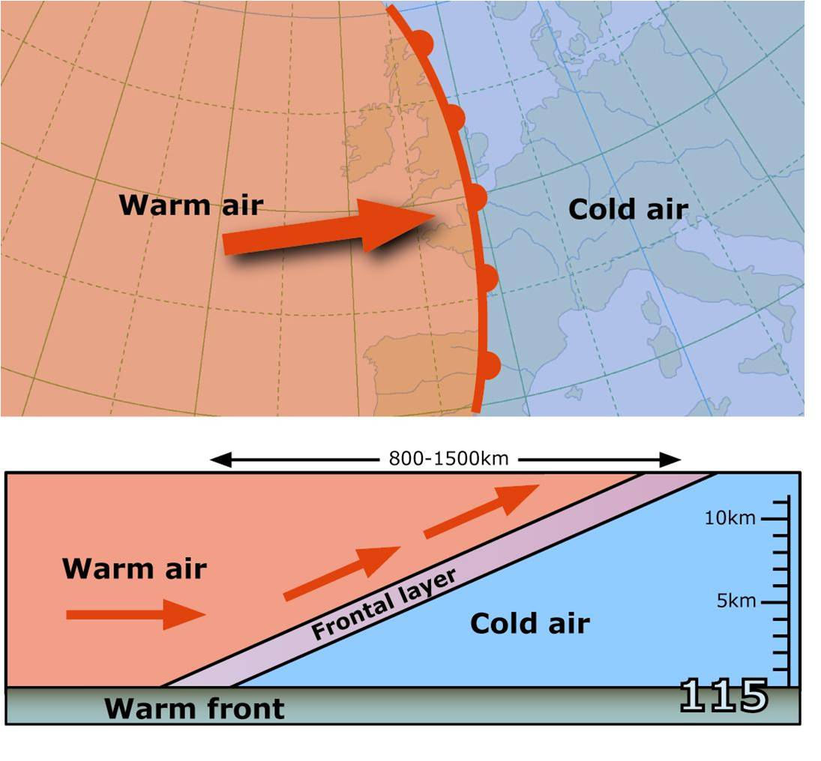
Le front chaud
L’air chaud, moins dense, se ‘pose’ sur l’air froid et s’élève au dessus de lui
Notes:
____________________________________________________________________________________________________________________________________________________________________________________________________________________________________________________________________________________________________________________________________________________________________________________________________________________________________________________________________________________________________________________________________________________________________________________________________________________________________________________________________

Slide 12
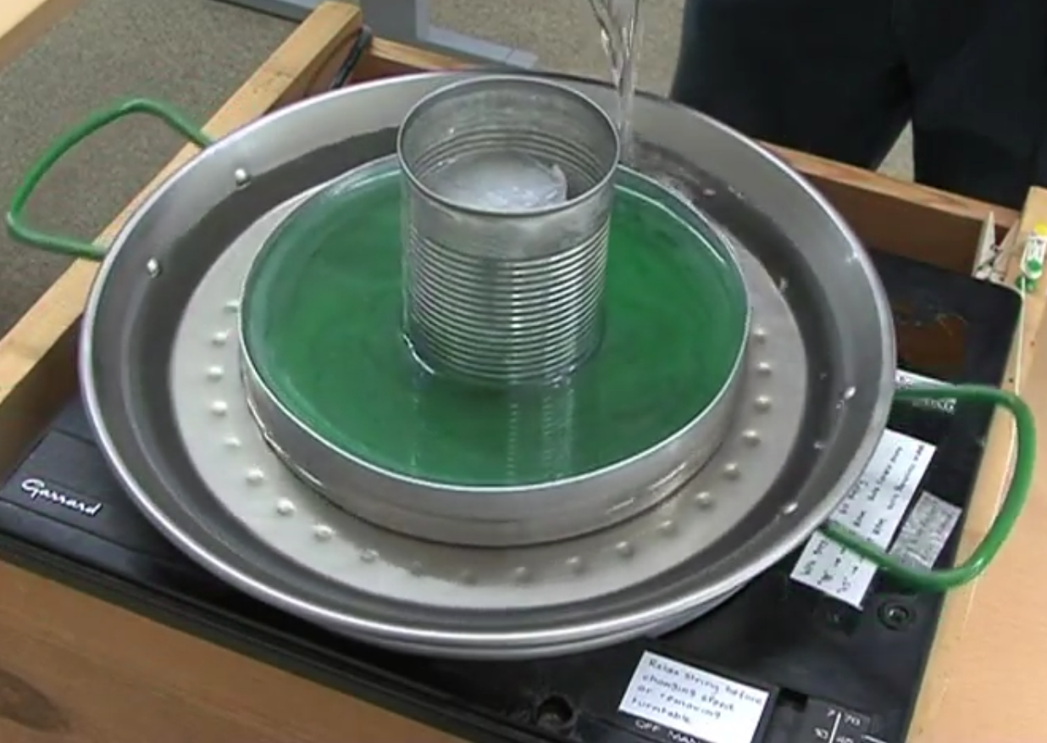

Slide 13
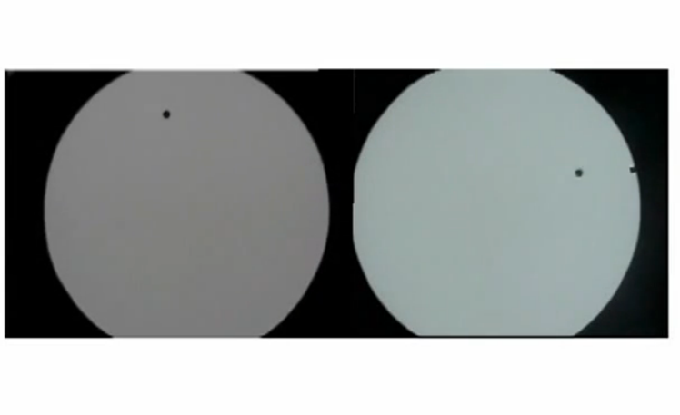

Slide 14
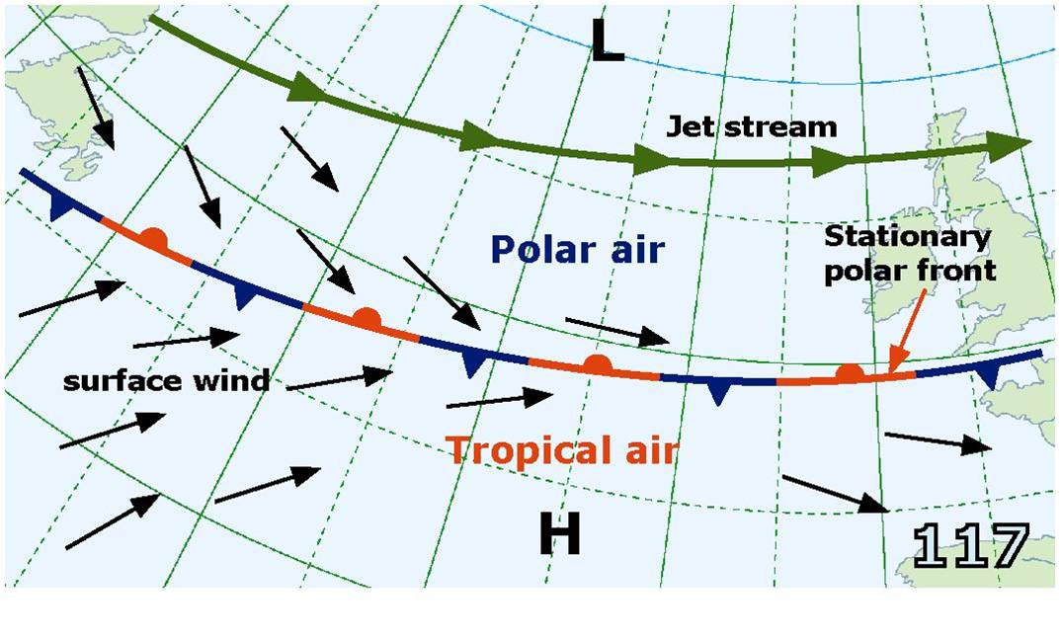
Les vents en surface vont influencer la surface frontale et créer des différences
de pression.
Notes:
____________________________________________________________________________________________________________________________________________________________________________________________________________________________________________________________________________________________________________________________________________________________________________________________________________________________________________________________________________________________________________________________________________________________________________________________________________________________________________________________________

Slide 15
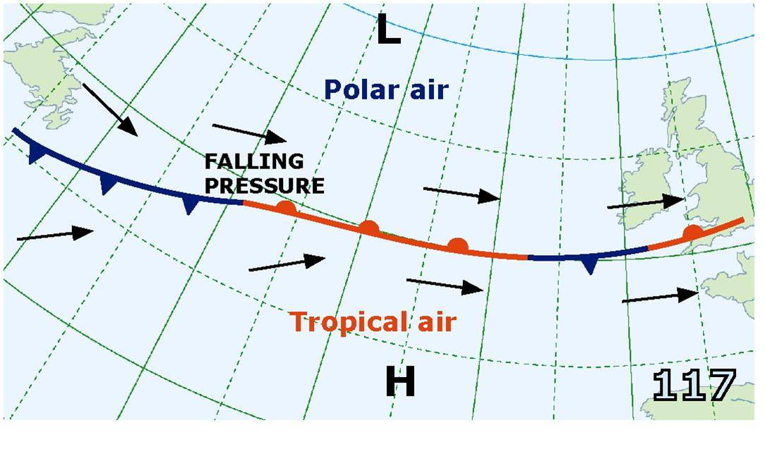
A un endroit le long de la surface frontale la pression commence à chuter et les
masses d’air se mettent en mouvement.
Notes:
____________________________________________________________________________________________________________________________________________________________________________________________________________________________________________________________________________________________________________________________________________________________________________________________________________________________________________________________________________________________________________________________________________________________________________________________________________________________________________________________________

Slide 16
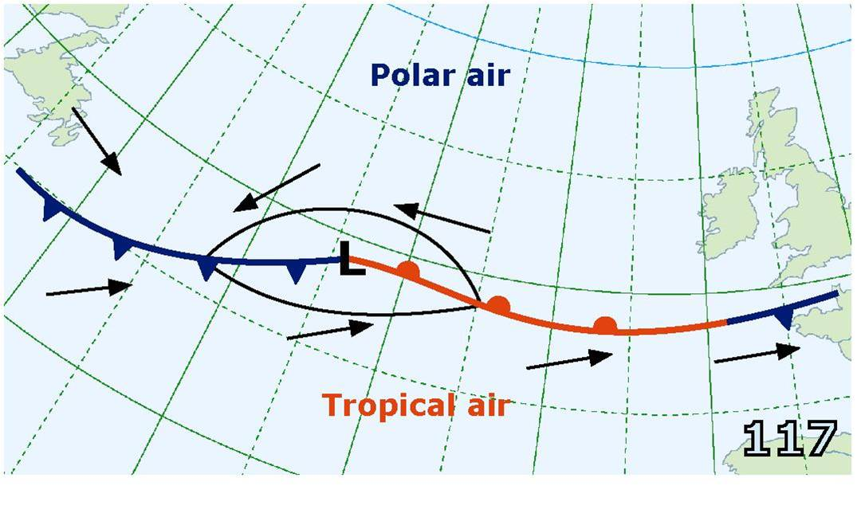
La dépression se creuse, amorçant son mouvement cyclonique et accentue le
le déplacement des masses d’air.
Notes:
____________________________________________________________________________________________________________________________________________________________________________________________________________________________________________________________________________________________________________________________________________________________________________________________________________________________________________________________________________________________________________________________________________________________________________________________________________________________________________________________________

Slide 17
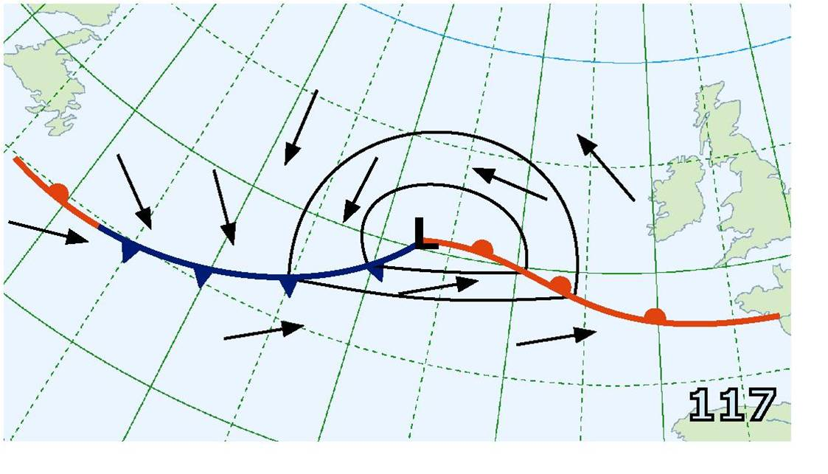
Tout en se creusant de plus en plus, la dépression forme les fronts
froids et chauds.
Notes:
____________________________________________________________________________________________________________________________________________________________________________________________________________________________________________________________________________________________________________________________________________________________________________________________________________________________________________________________________________________________________________________________________________________________________________________________________________________________________________________________________

Slide 18
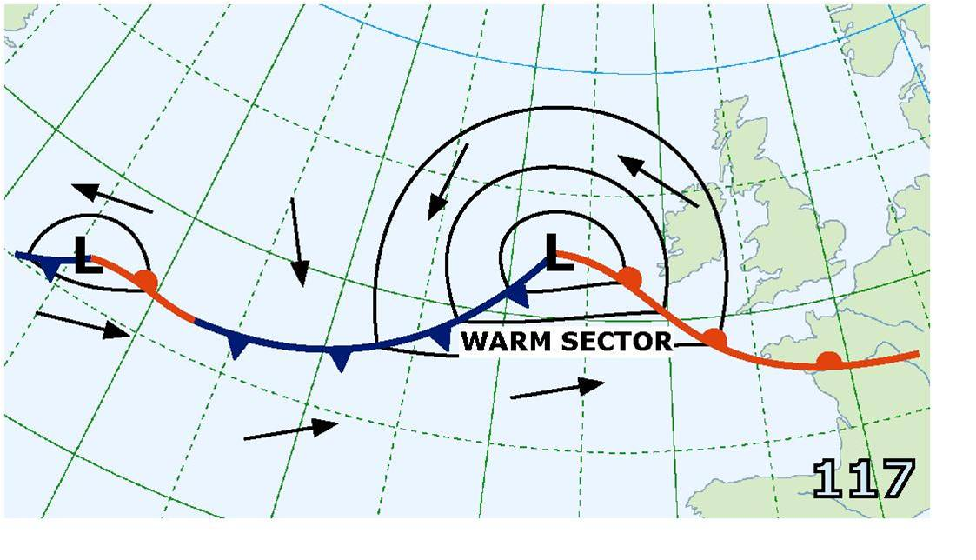
Secteur chaud
La dépression arrivant à maturité, elle est déjà suivie par une autre dépression
en formation le long de la surface frontale.
Notes:
____________________________________________________________________________________________________________________________________________________________________________________________________________________________________________________________________________________________________________________________________________________________________________________________________________________________________________________________________________________________________________________________________________________________________________________________________________________________________________________________________

Slide 19
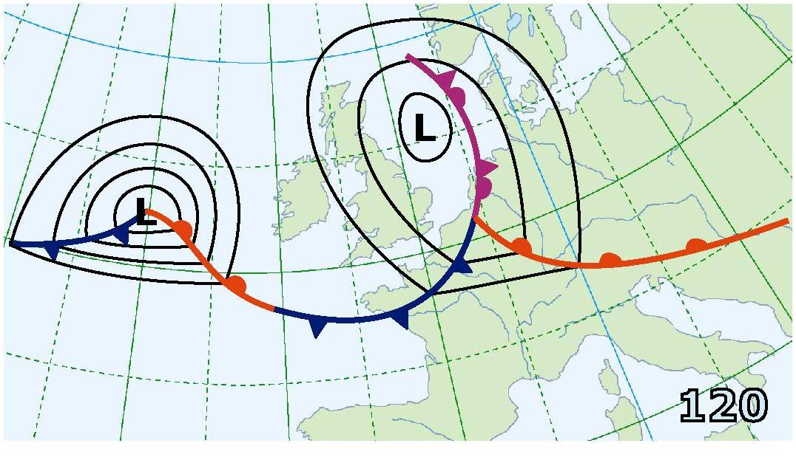
L’air froid rattrape l’air chaud, créant une occlusion
Notes:
____________________________________________________________________________________________________________________________________________________________________________________________________________________________________________________________________________________________________________________________________________________________________________________________________________________________________________________________________________________________________________________________________________________________________________________________________________________________________________________________________

Slide 20
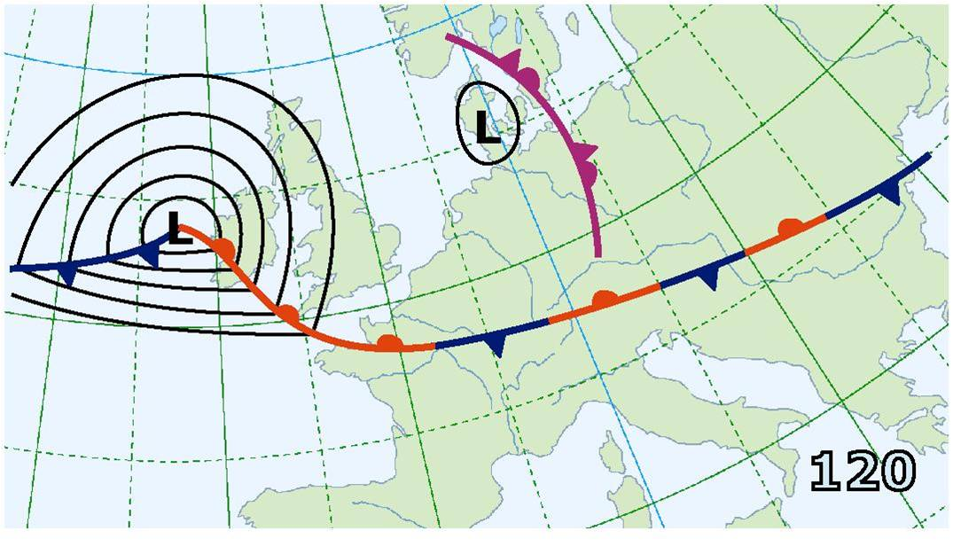
Les masses d’air se sont égalisées, la dépression s’est dissipée, laissant la
place à la suivante.
Notes:
____________________________________________________________________________________________________________________________________________________________________________________________________________________________________________________________________________________________________________________________________________________________________________________________________________________________________________________________________________________________________________________________________________________________________________________________________________________________________________________________________

Slide 21
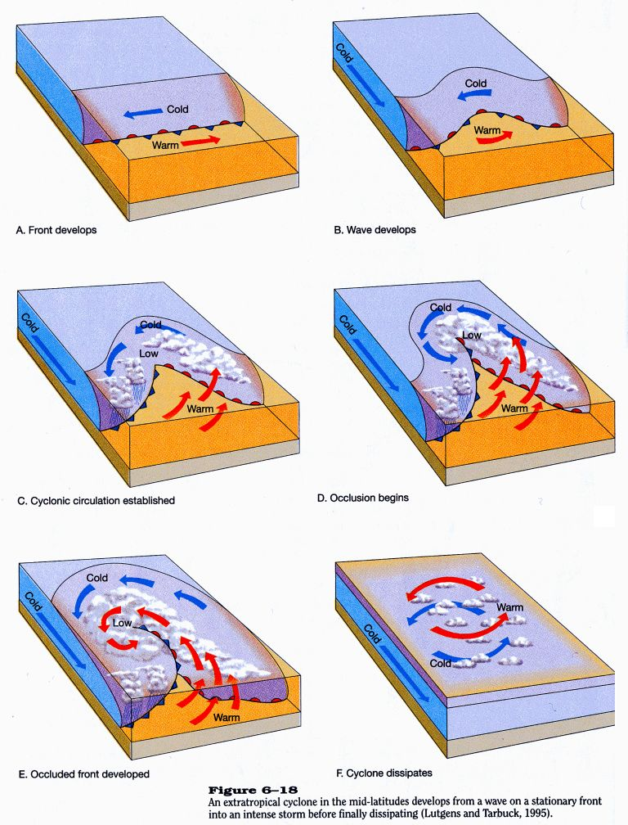
Notes:
____________________________________________________________________________________________________________________________________________________________________________________________________________________________________________________________________________________________________________________________________________________________________________________________________________________________________________________________________________________________________________________________________________________________________________________________________________________________________________________________________

Slide 22
Le passage du front froid se reconnaît à ses averses, ses orages et ses rafales
Notes:
____________________________________________________________________________________________________________________________________________________________________________________________________________________________________________________________________________________________________________________________________________________________________________________________________________________________________________________________________________________________________________________________________________________________________________________________________________________________________________________________________

Slide 23
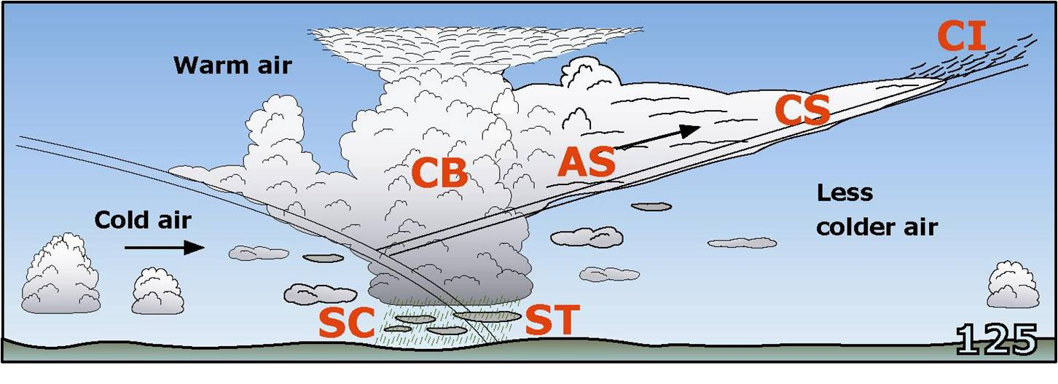
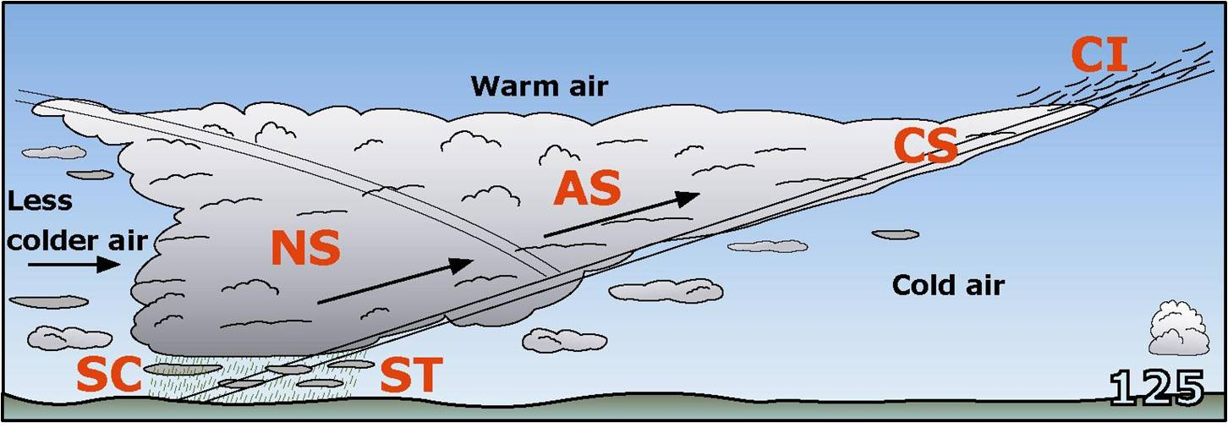
Occlusion froide
Air chaud
Air moins froid
Air froid
Occlusion Chaude
Air chaud
Air moins froid
Air froid
Notes:
____________________________________________________________________________________________________________________________________________________________________________________________________________________________________________________________________________________________________________________________________________________________________________________________________________________________________________________________________________________________________________________________________________________________________________________________________________________________________________________________________

Slide 24
Définitions de base :
L’ AIR SEC est composé de :
78% d’azote
21% d'oxygène
1% de gaz rares ( Argon, CO2 et autres polluants)
La VAPEUR D’EAU est la forme gazeuse de l’eau (H2O )
L’ ATMOSPHERE est un mélange d’ AIR SEC et de VAPEUR D’EAU
En météorologie, on parle d’ AIR plus ou moins HUMIDE
Notes:
____________________________________________________________________________________________________________________________________________________________________________________________________________________________________________________________________________________________________________________________________________________________________________________________________________________________________________________________________________________________________________________________________________________________________________________________________________________________________________________________________

Slide 25
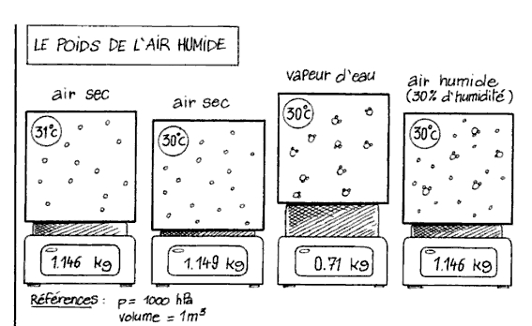
Contrairement à ce que l’on pourrait croire, l’air humide est plus léger que l’air sec.
Cela vient du fait que la vapeur d’eau à une densité plus faible que l’air sec,
à pression et volume égal.
Notes:
____________________________________________________________________________________________________________________________________________________________________________________________________________________________________________________________________________________________________________________________________________________________________________________________________________________________________________________________________________________________________________________________________________________________________________________________________________________________________________________________________

Slide 26
Il y a de l’eau dans le gaz…
La quantité de vapeur d’eau que peux contenir une certaine masse d’air
dépend de sa température. Un kilo d’air sec à pression standard (1013 hPa)
ne peux contenir qu’un maximum de vapeur d’eau selon les valeurs suivante :
Température: -20°C -10°C 0°C +10°C +20°C +30°C
Vapeur d’eau max: 0,8g 1,8g 3,8g 7,8g 15g 28g
Au delà de ces valeurs, la vapeur d’eau ne peux plus être contenue dans l’air,
le taux d’humidité atteint 100%. La vapeur d’eau se condense, on dit que l’air
est saturé
Exemple:
- Si on prend une masse d’air à +10°C contenant 7,8g de vapeur d’eau,
donc saturée: taux d’humidité 100%
et qu’on la réchauffe à +20°C, elle contiendra toujours 7,8g de vapeur d’eau mais sont taux d’humidité sera de 52% car elle pourrait contenir 15g de vapeur
Au contraire:
Si on prend une masse d’air à +20°C contenant 15g de vapeur d’eau, donc saturée (taux d’humidité 100%) et qu’on la refroidit à 10°C, elle contiendra à ce moment 7,8g de vapeur d’eau, et sera toujours saturée à 100%. Le reste aura été libéré par condensation (7,2g)
C’est la formation des nuages…
Notes:
____________________________________________________________________________________________________________________________________________________________________________________________________________________________________________________________________________________________________________________________________________________________________________________________________________________________________________________________________________________________________________________________________________________________________________________________________________________________________________________________________

Slide 27
Le point de rosée
Le point de rosée est la température à laquelle une certaine masse d’air arrive
à saturation et commence a condenser la vapeur d’eau qu’elle contient.
Exemple:
Une masse d’air de 1 kilo et à 20°C contenant 7,8g (52% d’humidité)
serait saturée à 10°C ( 100% d’humidité)
On dit alors que son point de rosée est de 10°C
Notes:
____________________________________________________________________________________________________________________________________________________________________________________________________________________________________________________________________________________________________________________________________________________________________________________________________________________________________________________________________________________________________________________________________________________________________________________________________________________________________________________________________

Slide 28
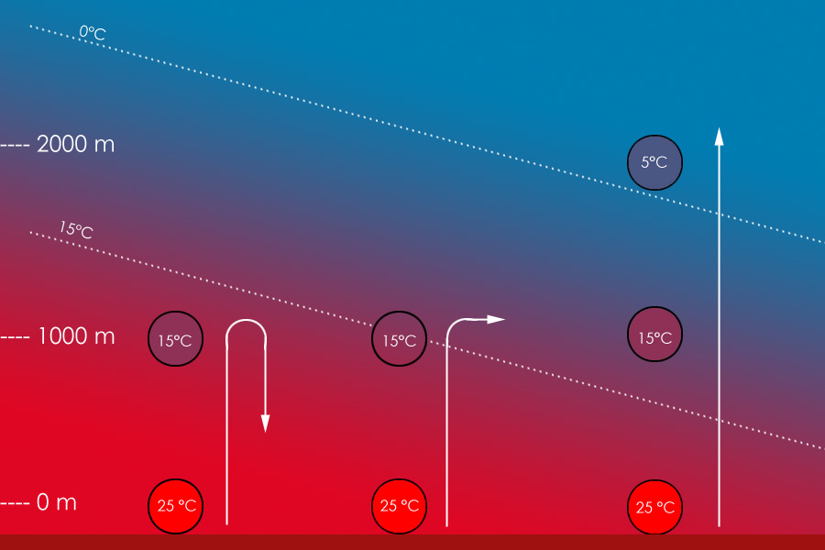

Slide 29
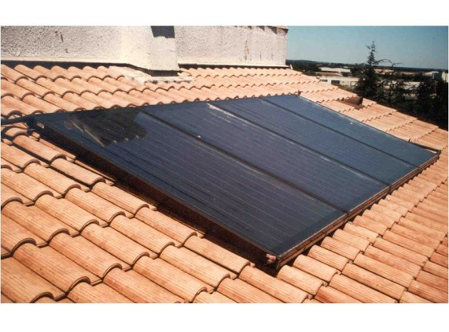
Récapitulatif des notions de bases
L’atmosphère se réchauffe de bas en haut

Slide 30
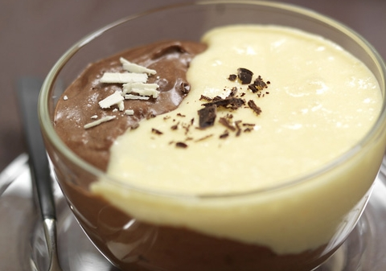
Récapitulatif des notions de bases
L’atmosphère se réchauffe de bas en haut
L’air de densité différente ne se mélange pas facilement

Slide 31
Récapitulatif des notions de bases
L’atmosphère se réchauffe de bas en haut
L’air de densité différente ne se mélange pas facilement
La vapeur d’eau est plus légère que l’air sec

